Slide 1
Решение задач на движение
МБОУ СОШ №26
Г.Владинавказ
Урок математики в 4 классе
УМК «Школа России»
Автор: учитель начальных классов
Сугарова Е.Д.

Slide 2
Движение – это жизнь!

Slide 3
Математический диктант
№ 1 | №2 | №3 | №4 | №5 | №6 | №7
15 мин | 5 км | 40 см | 300 м | 3 ч | 65 мин | 270 м

Slide 4

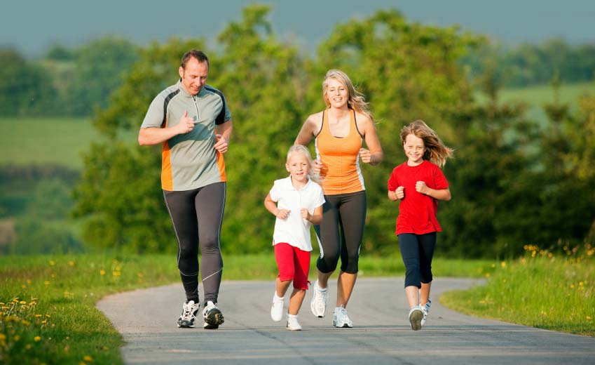

Slide 5
Решение задач на движение

Slide 6
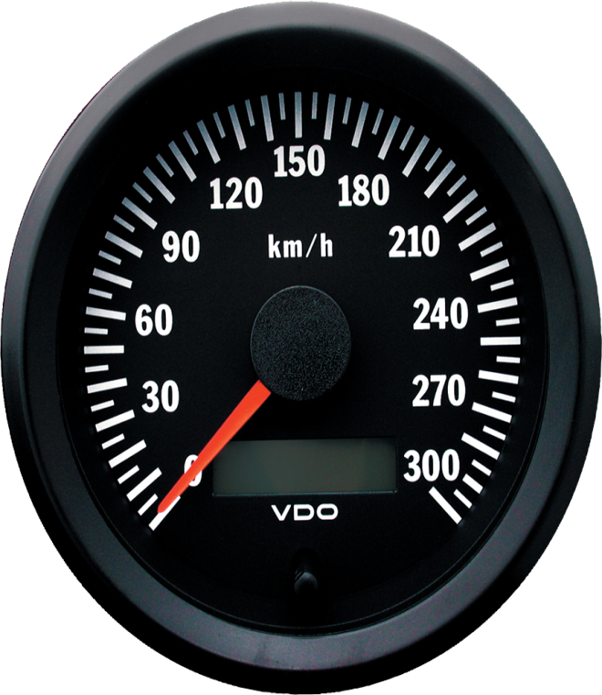
Скорость
V

Slide 7
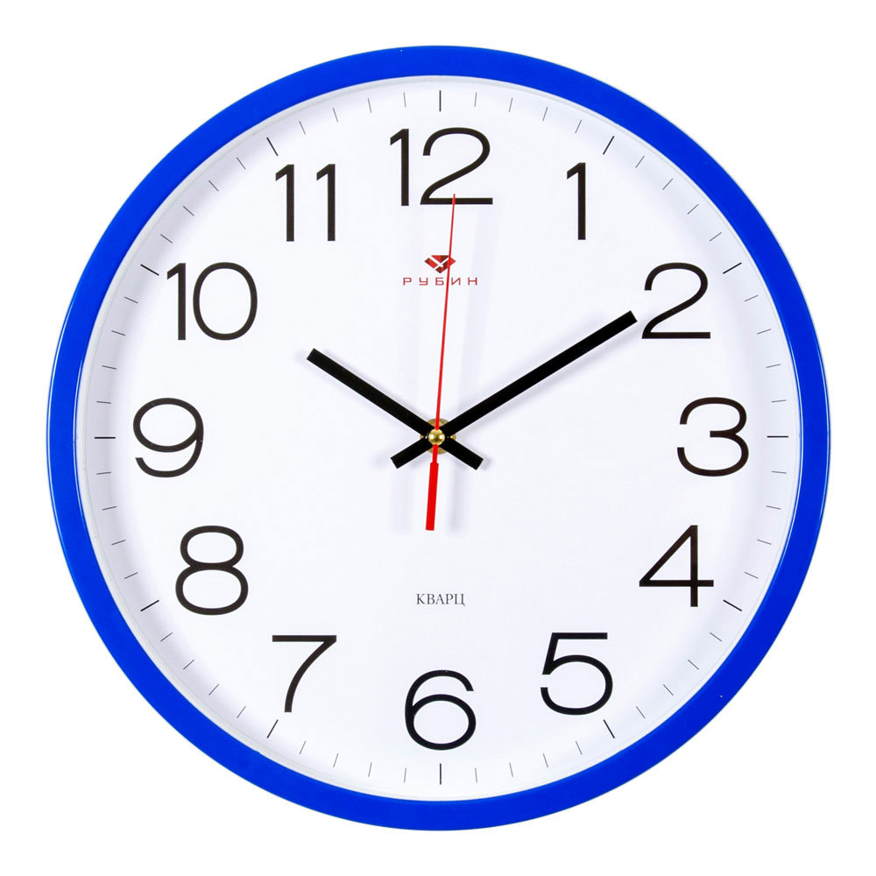
Время
t

Slide 8
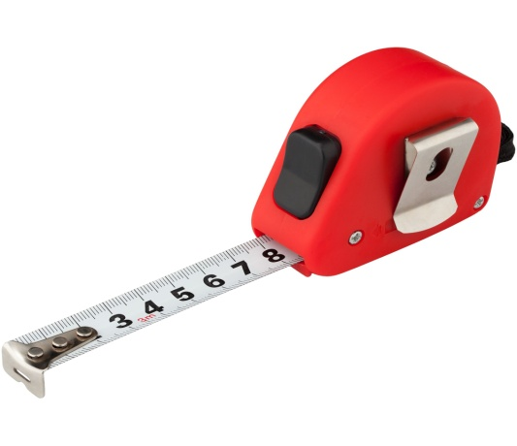
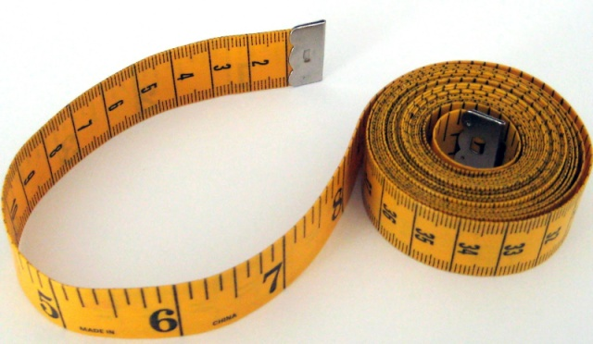
Расстояние
S

Slide 9
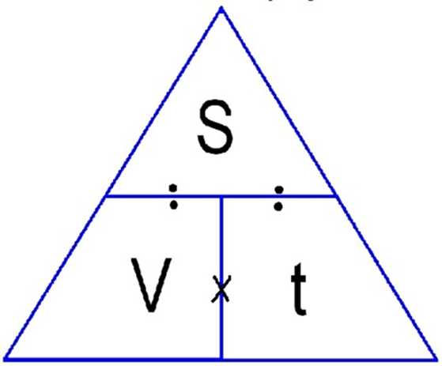
Волшебный треугольник
S = v · t
v = S : t
t = S : v

Slide 10
Если турист из города в город прошёл 80 км и шёл со скоростью 5 км\ч, сколько времени он потратил?
Ответ: 16 часов потратил турист.

Slide 11
Если велосипедист за 10 часов прошёл 140 км, то его скорость равна ..?
Ответ: скорость велосипедиста
14 км/ч

Slide 12
Если метро движется со скоростью 75 км/ч, то за 2 часа оно проходит расстояние…?
Ответ: расстояние 150 км

Slide 13
22 января.
Классная работа.

Slide 14
Задача
Из двух городов между которыми 130 км, вышли одновременно навстречу один другому два автомобиля. Скорость одного автомобиля 70 км/ч, а другого - 60 км/ч. Через сколько часов они встретятся?

Slide 15
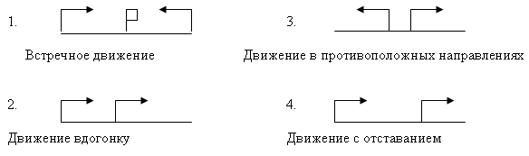
Встречное движение

Slide 16
Задача
Из города в противоположных направлениях вышли два туриста. Первый турист двигался со скоростью 6 км/ч, а второй турист двигался со скоростью
4 км/ч. Какое расстояние будет между ними через 2 часа?

Slide 17
Движение в противоположном направлении

Slide 18
Геометрическое задание
Математический тренажер
С. 32 задача 4

Slide 19
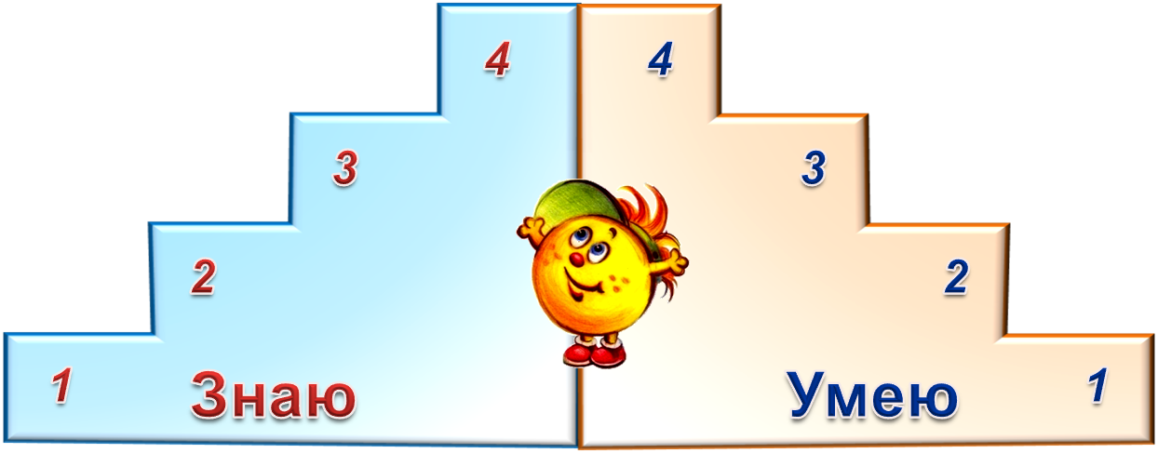
Рефлексия

Slide 20
Домашнее задание
Трен.
С. 80 № 35, № 37

Slide 21
Источники
Моро М.И., Бантова М.А., Бельтюкова Г.В. Математика. Учебник для 4 класса в 2 частях.- М.: Просвещение, 2004.
https://xn---72-edd3danhj.xn--p1ai/site/files/gallery/1043/U9ziq4aNn1OffMXISflO6JrGgzLbsB.jpg рисунок 1
https://yandex.ru/images/search?text=%D1%81%D0%B5%D0%BC%D1%8C%D1%8F%20%D0%B1%D0%B5%D0%B6%D0%B8%D1%82%20%D0%BF%D0%BE%20%D0%B4%D0%BE%D1%80%D0%BE%D0%B3%D0%B5&pos=17&img_url=https%3A%2F%2Fstatic5.depositphotos.com%2F1046535%2F502%2Fi%2F950%2Fdepositphotos_5024352-stock-photo-family-jogging-outdoors-with.jpg&rpt=simage рисунок 2
https://avatars.mds.yandex.net/get-pdb/1886543/92b4c4db-2d70-4a8b-b091-5ecd62bea79b/s1200 спидометр
https://landposter.ru/upload/iblock/9ee/9eec0dbcee5b3fb8a8161cafee8f8b5e.jpg часы
http://xn--24-vlcii3a.xn--p1ai/wp-content/uploads/2018/08/h5w1plca.jpg рулетка
https://tkanix.guru/wp-content/uploads/2019/12/Ris.-2.-Santimetrovaya-lenta-dlya-raboty.jpg лента сантиметровая
https://fsd.multiurok.ru/html/2017/10/16/s_59e4c06201c80/img25.jpg формула
https://ds02.infourok.ru/uploads/ex/0e6f/00018186-9e0a82a4/1/hello_html_7667f414.gif схемы движения
https://ds04.infourok.ru/uploads/ex/1291/0018f1c0-d9af6b9c/hello_html_6b83f069.png лестница успеха

